Slide 1

Comment accélérer la valorisation de la donnée avec les solutions Oracle ?
Mercredi 22 juin 2022

Slide 2

Seif ABBASSI, Data Solution Engineer
La donnée est essentielle pour tous les métiers : Finance, Marketing, Ressources Humaines, Supply Chain, … Avez-vous la certitude de la traiter de façon optimisée ?
1 heure pour tout comprendre sur l’écosystème Oracle autour de la donnée, sa finalité et ses défis :
data lake, data warehouse, BI, machine learning, data visualisation, data gouvernance, big data, …
Programme
Mercredi 22 juin

Slide 3
Prochain événement
Lancement Communauté OCI
Mardi 28 juin
9h30 - 14h : Campus Cyber | La Défense
L'AUFO & la Communauté OCI :
Jacques Orsini, Directeur Adjoint | e.sncf Solutions
Oracle & le Cloud :
François Bodin, VP, Head of Cloud | Oracle France Technologies
Retours d'expériences utilisateurs :
SNCF : Migration Lift & Shift d'une instance PeopleSoft on Premise vers Oracle Cloud Infrastructure (OCI) | Stéphane Hequet et Claude Sirois présenteront le contexte et les bénéfices de cette migration des environnements finance, logistique & achat.
STRATOW : Les bénéfices apportés par OCI pour nos clients | Simon Chauvet, Directeur Technique, détaillera comment la simplicité d’installation de leur solution, permet à Stratow d’apporter plus de valeur à leurs clients.
Stratégie et nouveautés Oracle Cloud
Gérôme de Géa, Oracle Cloud Strategy Senior Director
Expansion en Europe et en France
Le parcours vers le cloud des clients Oracle
Multi cloud
Le Campus Cyber
Yann Bonnet Deputy, CEO | Campus Cyber

Slide 4


VALORISEZ VOS REALISATIONS
Vous avez mené un projet dont votre équipe et vous êtes fiers :
gain de temps, agilité, efficacité, productivité, ROI, bénéfice utilisateur interne et/ou clients, …
Soyez candidat pour cette nouvelle édition !

Slide 5
Les Trophées Oracle des Clubs Utilisateurs ont pour objectif
la valorisation des réalisations* mises en œuvre
par les utilisateurs, avec les solutions Oracle, quelles qu’elles soient.
Les gagnants seront révélés lors de la JU 2022 organisée le mardi 11 octobre au Pavillon Gabriel sur le thème :
Concilier innovation technologique
avec l'innovation sociale,
sociétale et environnementale
*Passage en production au plus tard le 1er avril 2022

Slide 6

LES ETAPES CLES
1er juillet 2022
20 septembre 2022
11 octobre 2022
Clôture de la remise des dossiers
Audition des dossiers sélectionnés par les membres du jury
Célébration des projets finalistes lors de la Journée Utilisateurs
Passage en production au plus tard le 1er avril 2022
Votre participation implique votre disponibilité pour
la soutenance le 20 septembre et la Journée Utilisateurs le 11 octobre 2022

Slide 7
Seif ABBASSI, Data Solution Engineer
La donnée est essentielle pour tous les métiers : Finance, Marketing, Ressources Humaines, Supply Chain, … Avez-vous la certitude de la traiter de façon optimisée ?
1 heure pour tout comprendre sur l’écosystème Oracle autour de la donnée, sa finalité et ses défis :
data lake, data warehouse, BI, machine learning, data visualisation, data gouvernance, big data, …
Programme
Mercredi 22 juin

Slide 8
Comment accélérer la valorisation de la donnée avec les solutions Oracle ?
Présentation des services data d’Oracle Cloud Infrastructure OCI

Slide 10
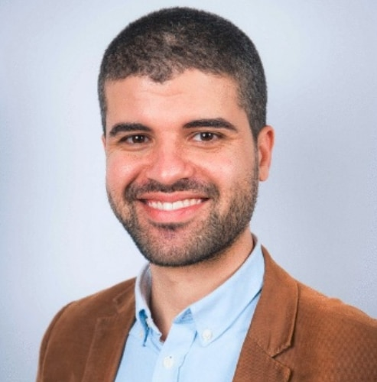
Seif Abbassi
Data Solution engineer, Oracle

Slide 11
Les challenges des projets data
Consolidation et gouvernance des données
Exploitation et évolution
Adoption des utilisateurs finaux
La plateforme technologique ne doit pas être un frein de plus

Slide 12



C’est quoi une « modern data platform »?
Plateforme technologique permettant à l’entreprise d’exploiter les données à sa disposition d’une manière efficiente
Multi workload
Streaming (temps réel)
Batch
Décisionnelle
IA & Machine learning
Optimisée
Scalable
Orientée service
Extensible
Cost-efficient
Gouvernée
Sécurisée
Maitrisée

Slide 13






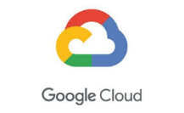

Accompagner les entreprises selon leurs modèles de déploiements
Full on-prem
Hybride
Full Cloud
Multi-cloud

Slide 14
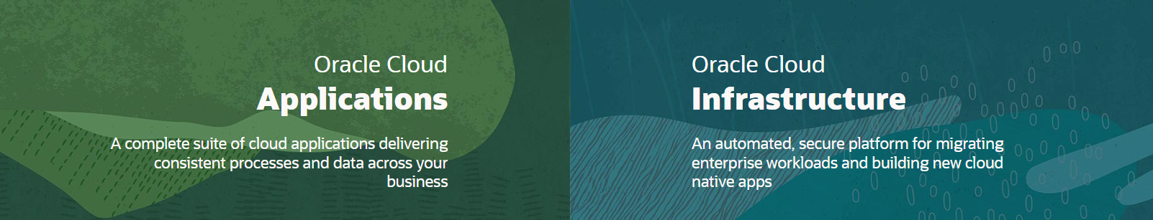
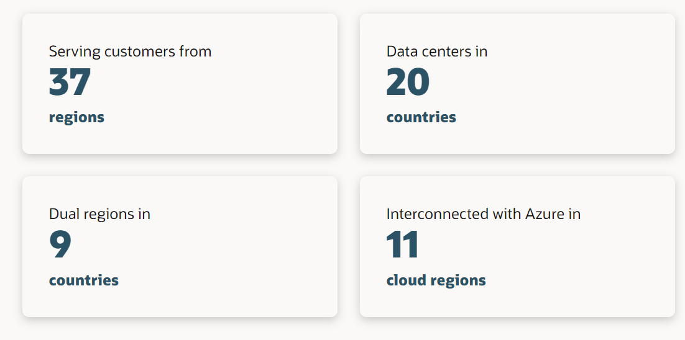
Oracle cloud, une plateforme complète pour la transformation digitale

Slide 15
    Oracle Cloud Applications (SaaS)
    Enterprise Resource Planning
    Enterprise Performance Management
    Supply Chain & Manufacturing
    Human Capital Management
    Customer Experience
    Application Development
    Analytics
    Database
    Integration
    Security
    Oracle Cloud Infrastructure
    Compute
    Storage
    Networking
    Containers
    Mgmt
    ML & AI
    Native VMware

Slide 16



Pourquoi Oracle Cloud infrastructure (OCI)?
Plateforme extensible
Hybride
Multi cloud
Plateforme accessible
Simple à appréhender
Rapide à déployer
Plateforme intelligente
Insight-centric
Adopte l’IA et le ML

Slide 17









Oracle Modern Data Platform
Intégrer
Exploiter
Utiliser
Replication
Spark as service
Big Data
AppDev
GoldenGate Cloud Service
OCI Developer Services
Application Integration
OCI Data Flow
Big Data Service
Analytics
Oracle integration cloud
OCI Oracle Analytics Cloud
Cloud data warehouse
Data Integration
Application Integration
OCI Data Integration Service
OCI Oracle integration cloud
MySql Service
Autonomous
Data Platform
Streaming
Enterprise Data lake
Data Science
OCI Streaming Service
OCI Data Science
OCI Object Storage
OCI Data Catalog
Oracle Cloud Infrastructure

Slide 18
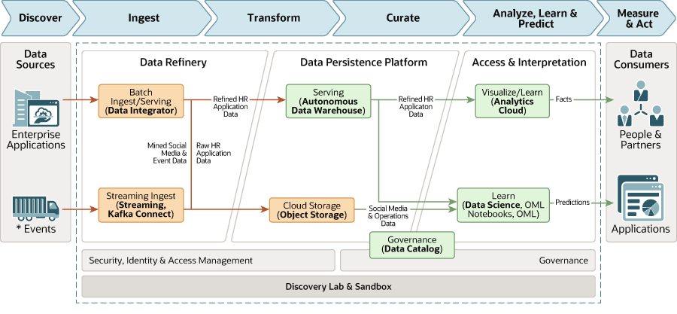
Entreprise data warehouse

Slide 19
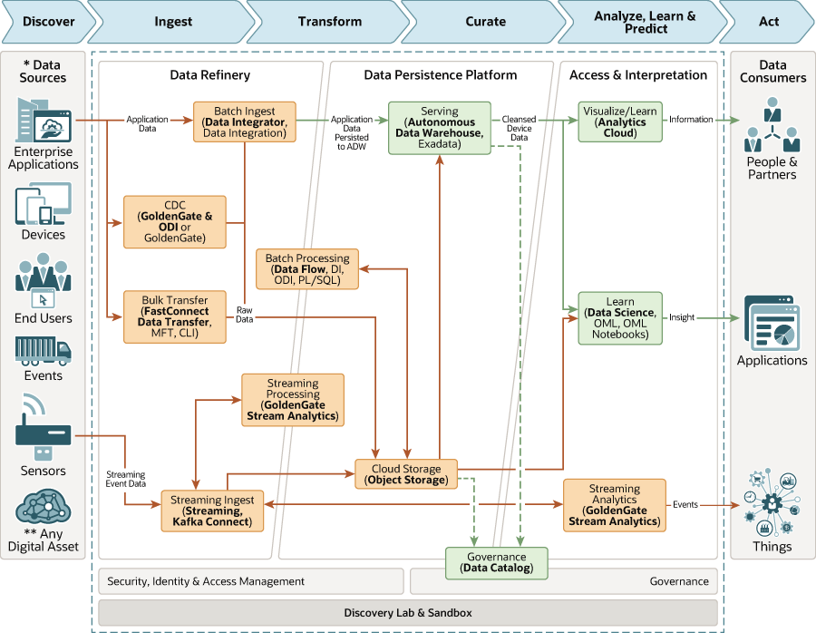
Modern data warehouse
Entreprise Data Warehouse & Big data processing

Slide 20
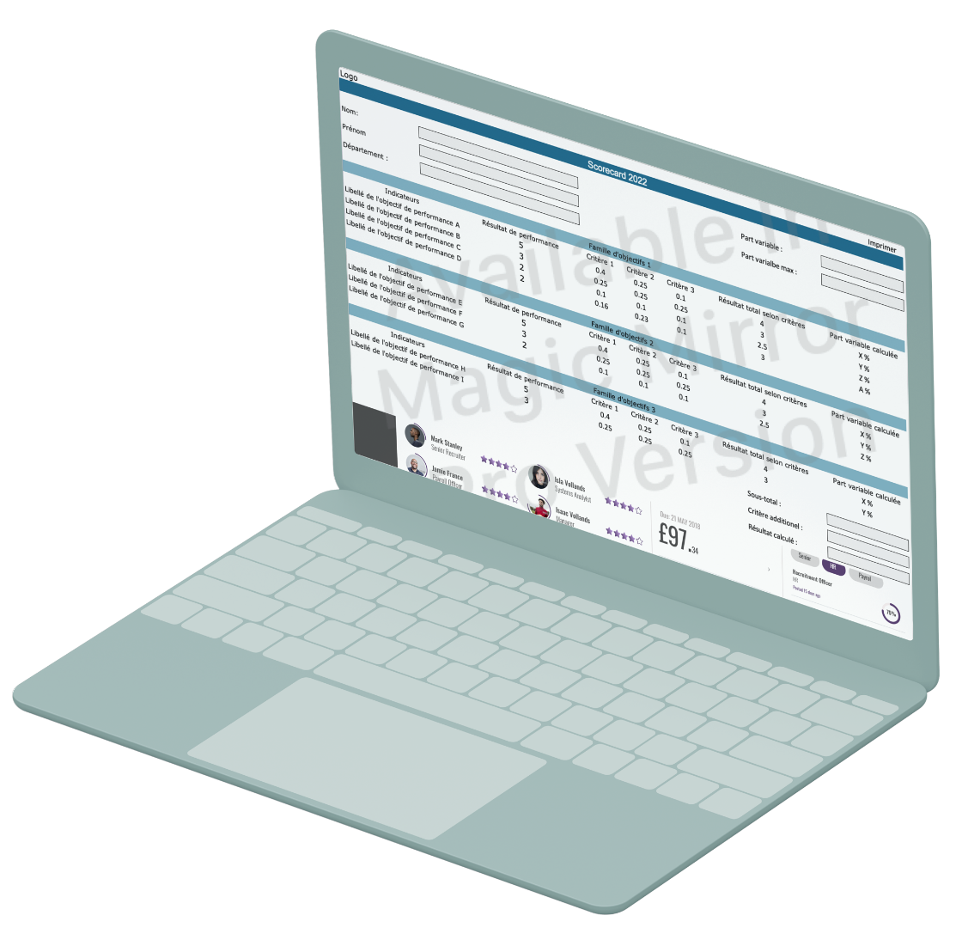

Feuille de calcul RH : Scorecard
Une extension des applications Oracle
Utilisateurs métiers :
Ressources humaines
Outils de mise en oeuvre :
Oracle SOA Cloud Service
Oracle JavaScript Extension Toolkit
Oracle Cloud HCM
Sources de données :
Résultats d’exercice locaux et collectifs de différents départements
Source Objectifs annuels collaborateurs
Base résultats de performances RH
Moteur de règle de calculs
SI paie des différents pays/départements
Réalisé par :
Oracle en collaboration avec un client
Bénéfices :
Automatiser la récupération de données RH nécessaire aux équipes rémunération
Simplifier les calculs liés à la rémunération variable pour les collaborateurs
Réduire les erreurs humaines
Simplifier l’obtention de la fiche récapitulative
Simplifier les actions métiers au sein d’un outil unique intégré au SaaS
Oracle peut vous aider à réaliser ce type d’application
Via son programme Oracle Cloud Lift Services

Slide 21
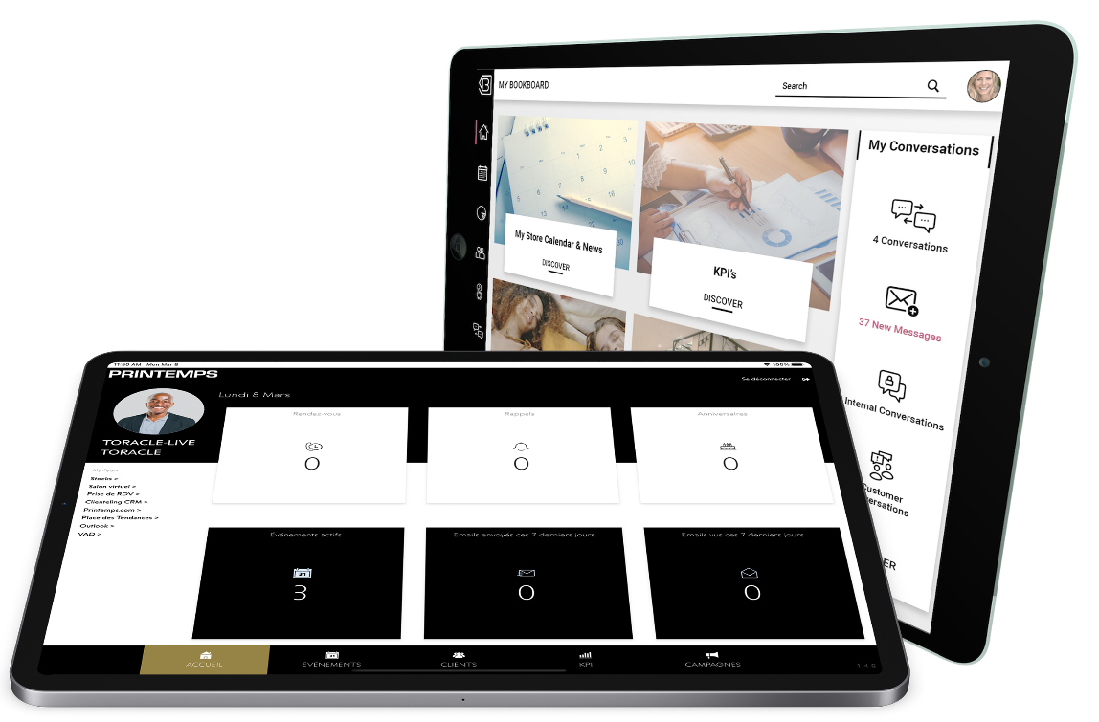

Vue à 360° du client
Une application tablette développée sur mesure
Utilisateurs métiers :
Responsables commerciaux
Outils de mise en oeuvre :
Oracle Integration Cloud
Oracle Visual Builder Cloud
Oracle Cloud Eloqua
Sources de données :
SI Clients
SI Marketing
Outil décisionnel (BI)
Applications specifiques (stocks, liste des RDV, etc.)
Réalisé par :
Oracle en collaboration avec un client
Bénéfices :
Capturer et gérer les informations clients dans une vue à 360°
Maintenir un meilleur taux d'engagement client
Améliorer le chiffre d'affaires et les rendez-vous clients
Augmenter la taille des paniers des clients.
Connaître son client
Oracle peut vous aider à réaliser ce type d’application
Via son programme Oracle Cloud Lift Services

Slide 22
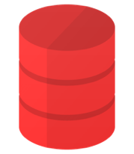
Focus sur Oracle Autonomous Data Warehouse
ORACLE
AUTONOMOUS
DATA WAREHOUSE
Oracle
Cloud
Une infrastructure performante
Une Offre complète
Une gestion automatisé
22
Copyright © 2022, Oracle and/or its affiliates

Slide 23







Oracle Autonomous Data Warehouse
Simplicité
Sécurisé
Scalablilité
Complètude
Performance
Cout optimisé
23
Copyright © 2022, Oracle and/or its affiliates

Slide 24


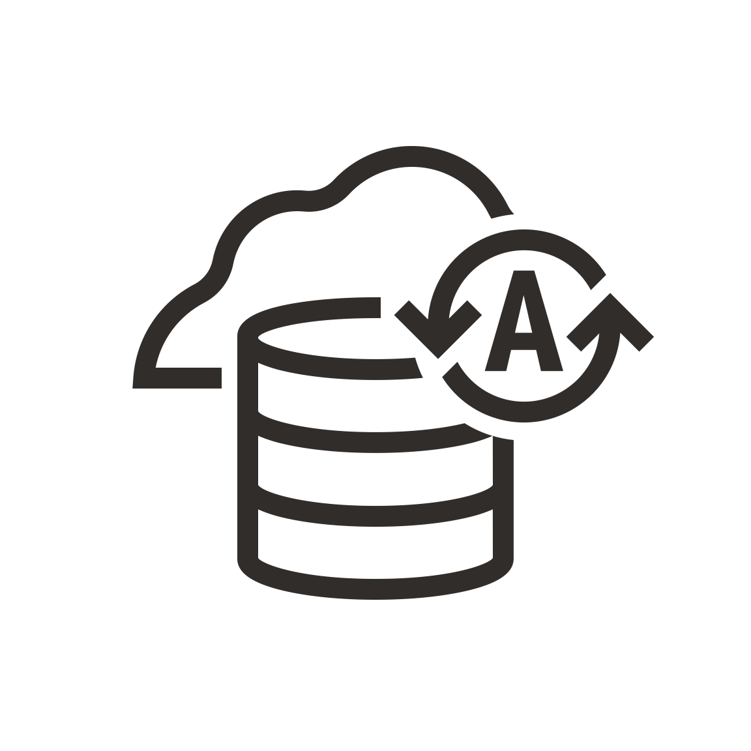


Choix de déploiement:
Oracle Public
Regions
Shared
Infrastructure
Hyperscale cloud regions in 37 worldwide locations
Public
Cloud
Dedicated
Infrastructure
Dedicated Regions
All OCI services, running in customer data centers
Exadata
Cloud@Customer
Oracle
Autonomous
Data Warehouse
Exadata Cloud@Customer
Cloud Autonomous Databases, running in your data center
Dedicated Region
Cloud@Customer
24
Copyright © 2022, Oracle and/or its affiliates

Slide 25
Focus sur Oracle Analytics Cloud
Copyright © 2020 Oracle and/or its affiliates

Slide 26
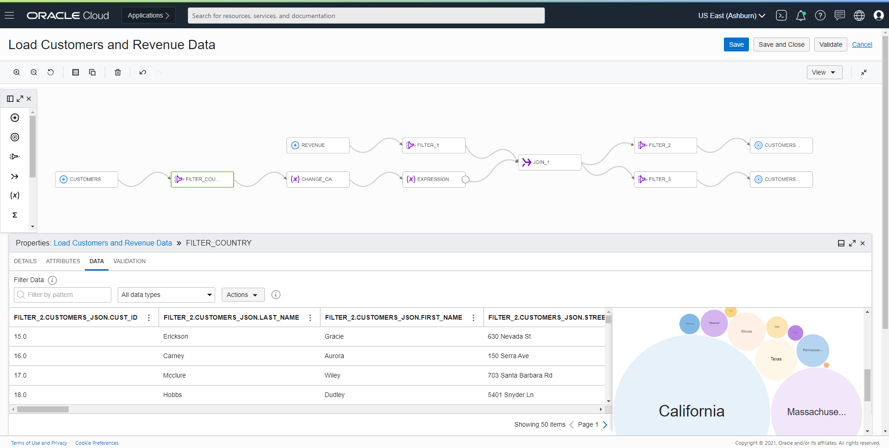
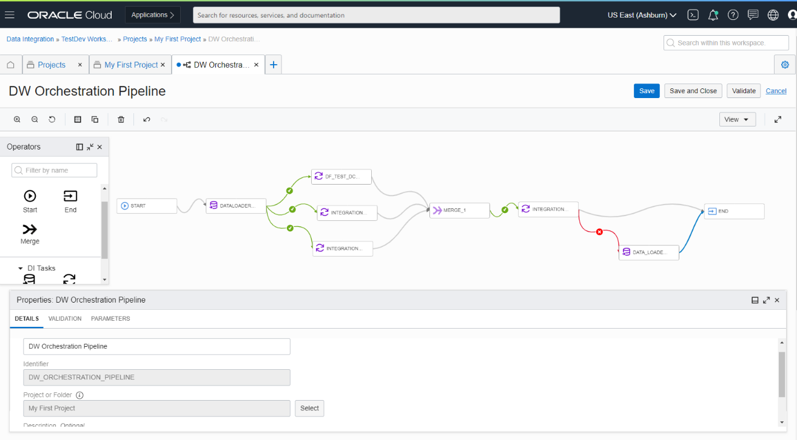
Focus sur OCI Data Integration
Création et ordonnancement de flux de données avec OCI Data integration

Slide 27
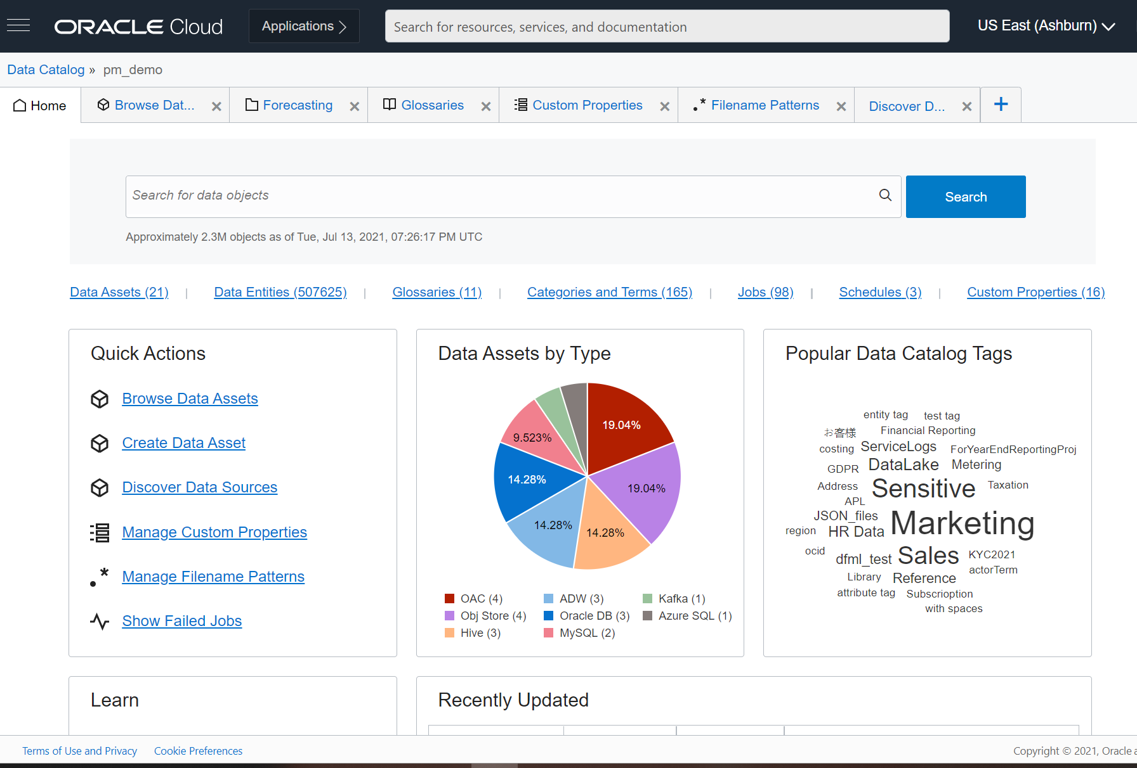
Focus sur OCI Data Catalog
Interface unique de gouvernance de données pour les utilisateurs métiers et techniques
Collecte des méta-données et découverte de lineage de données
Glossaire métier pour créer un pont les données techniques
Service complément managé et sécurisé par Oracle cloud

Slide 28



Oracle Data Safe
Centre de contrôle de sécurité de vos bases Oracle
  Matrice des risques: configuration, données, utilisateurs
  Surveiller l’activité des utilisateurs
  Découvrir les données sensibles et anonymiser
  Extensible: d’autres fonctionnalités à venir…
Bénéfices
  Aucune expertise nécessaire: « click-and-secure »
  Gain de temps et diminue les risques
  Une sécurité de défense en profondeur pour tous les clients
  Disponible pour les bases Oracle on-Prem et Cloud
Data Safe
Assess
Users
Audit
Discover
Mask
Oracle Cloud
Databases
Oracle on-Prem
Databases

Slide 29
En résumé
Offre complète autour de la data, modulable
Adaptée à l’entreprise, quel que soit son besoin
Cloud, On Premise, hybride
Notes:
Slide 6

Slide 30

Questions
&
Réponses
Copyright © 2020 Oracle and/or its affiliates

Slide 31
